Slide 1

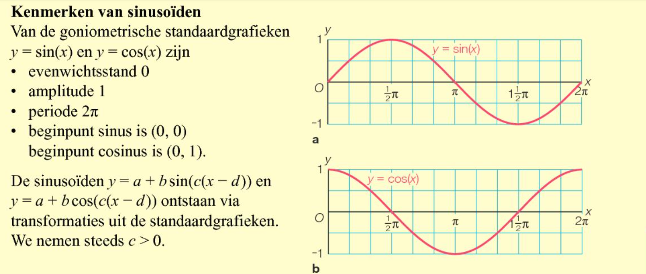

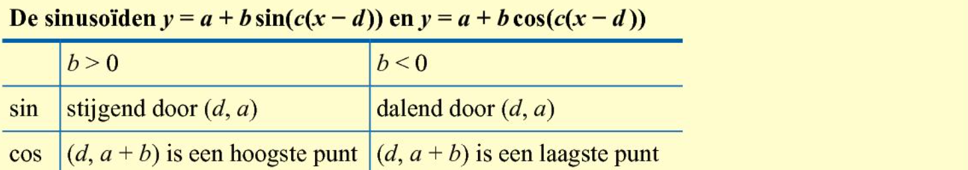
Opgaven 61 t/m 69

Slide 2
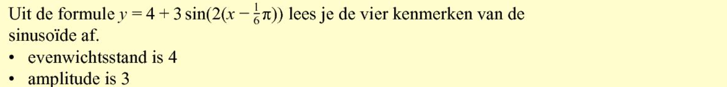
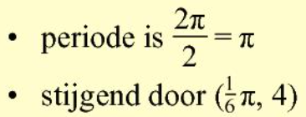
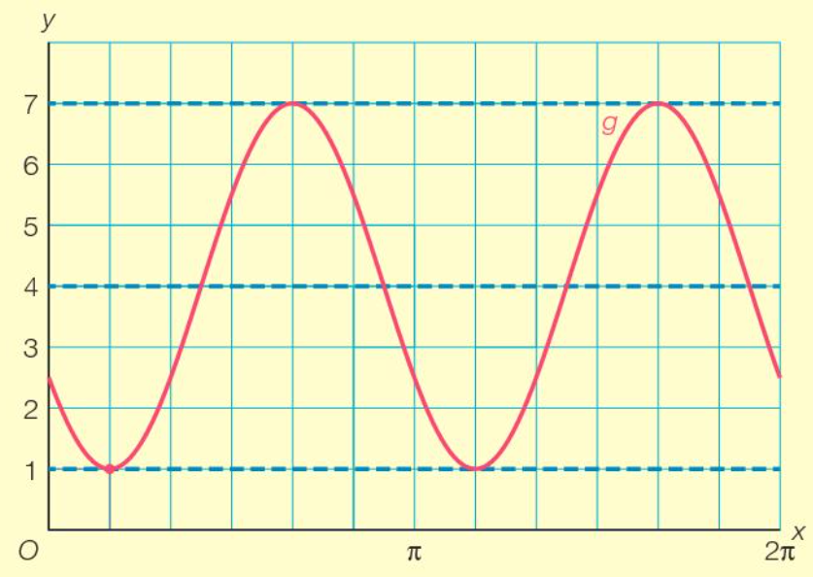

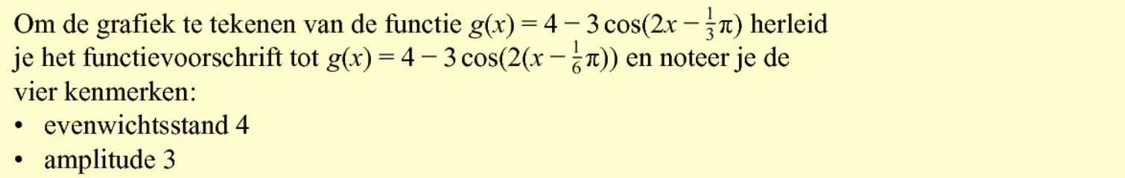
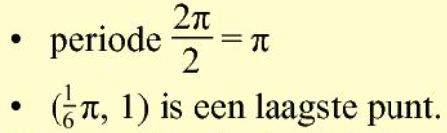
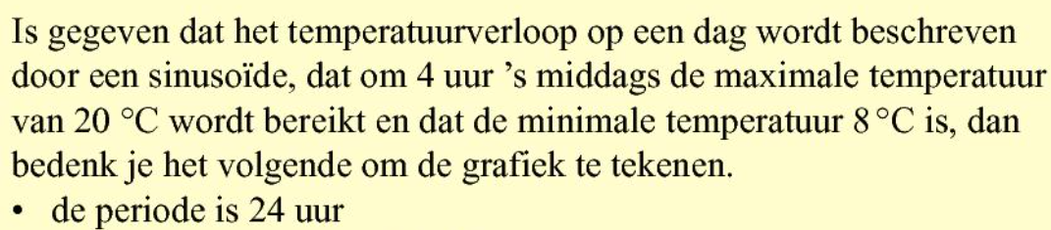
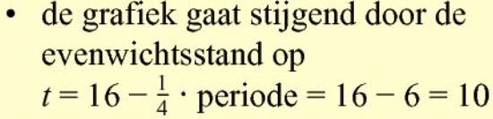
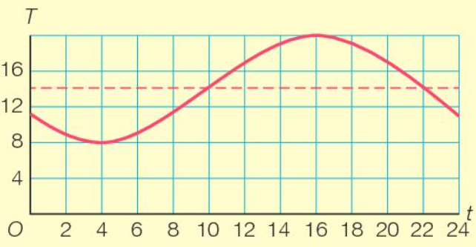
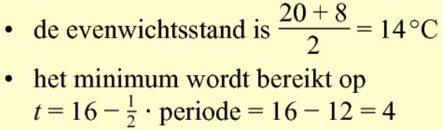




…

Slide 3
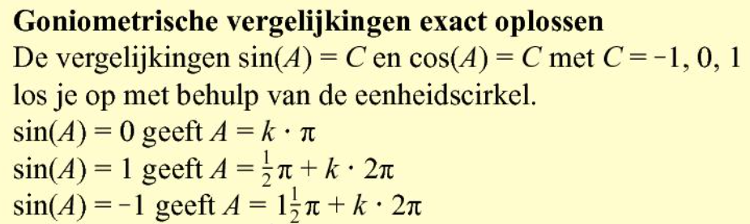
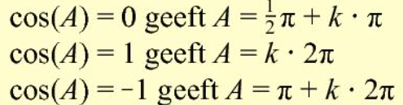
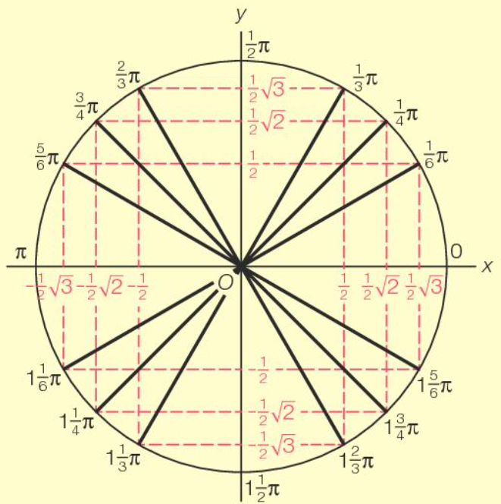
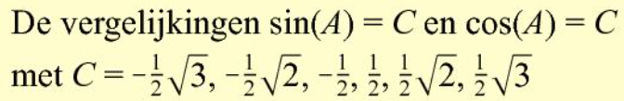



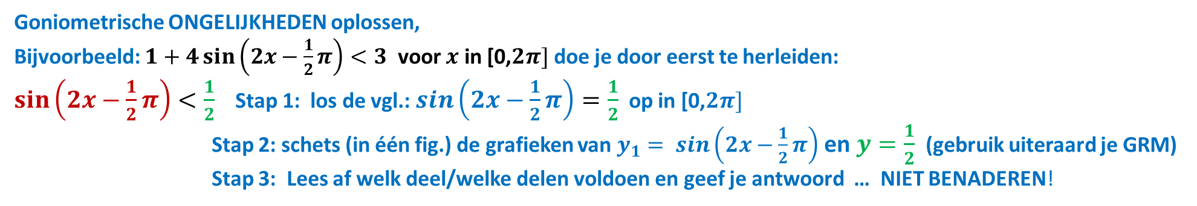
leren!
Goniometrische ONGELIJKHEDEN oplossen,
Bijvoorbeeld: $1+4\sin\left(2x−\frac{1}{2}π\right)<3$ voor $x$ in [0,$2π]$ doe je door eerst te herleiden:
$\sin\left(2x−\frac{1}{2}π\right)<\frac{1}{2}$ Stap 1: los de vgl.: $\sin\left(2x−\frac{1}{2}π\right)=\frac{1}{2}$ op in [0,$2π]$
Stap 2: schets (in één fig.) de grafieken van $y_{1}= \sin\left(2x−\frac{1}{2}π\right)$ en $y=\frac{1}{2}$ (gebruik uiteraard je GRM)
Stap 3: Lees af welk deel/welke delen voldoen en geef je antwoord … NIET BENADEREN!

